Slide 2
Lipoma
Tumor de partes moles.
Encapsulado por tecido fibroso inespecífico.
Pouco vascularizado.
Único (múltiplo - lipomatose).
Localização habitual: subcutâneo (intramuscular, gastrointestinal, retroperitoneal, intraósseo, intra-lingual, mediastinal, intra-articular…)
Adultos (1% da população).
Trauma?

Slide 3
Histologia
Lipomas - adipócitos.
Mistos:
Fibrolipomas.
Angiolipomas.
Lipoblastomas - (raros, embriológica, mais comum em crianças).
Hibernomas - (raros, embriológica, mais comum em crianças).

Slide 4
Terapêutica
Desaparecimento espontâneo?
Medicamentos?
Exérese cirúrgica.

Slide 5
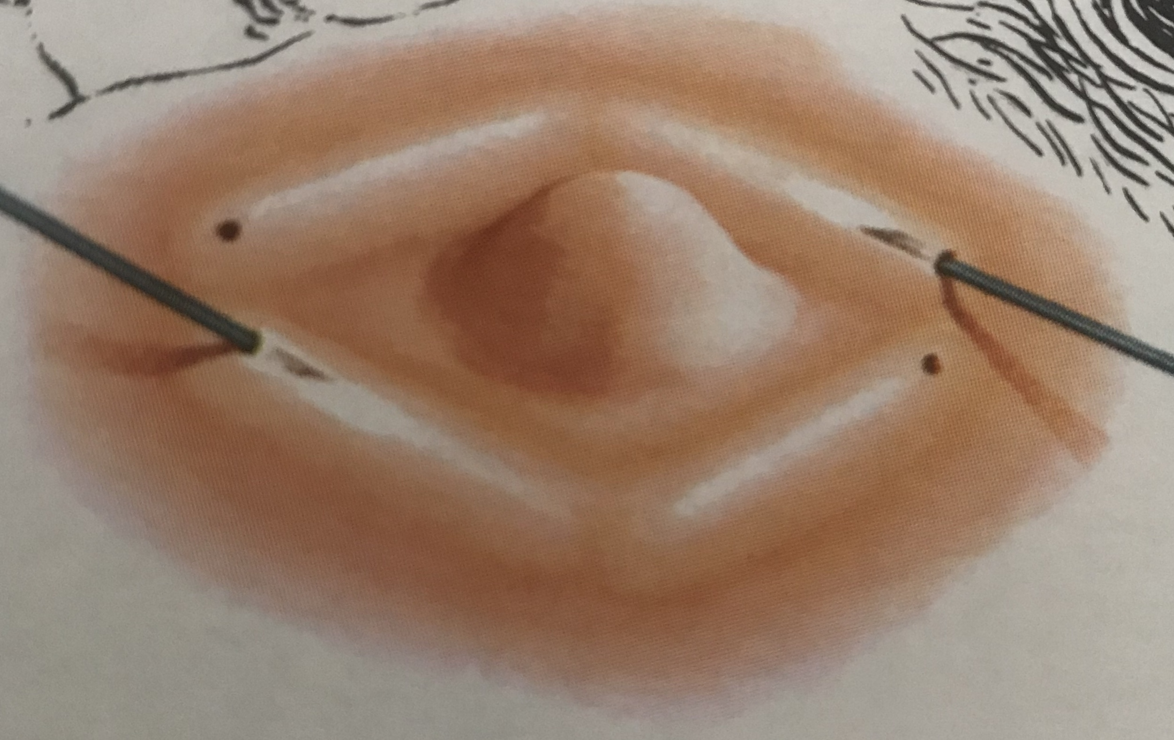
Terapêutica
Terapêutica
Indicação - “dor” ou estética.
Não há urgência.
Não necessita preparo especial (história!)
Cirurgia - excisão completa inclusive da cápsula, sob anestesia local.

Slide 6
Terapêutica
Recidiva - incomum.
Riscos (raros) - edema, seroma, hematoma, infecção.
Malignidade - lipossarcoma (caso haja suspeita inicial pela história e exame físico, solicitar exame de imagem e biópsia).

Slide 7
Exemplo de conceito equivocado e amplamente difundido – e um dos mais
comuns incômodos do ser humano – é o chamado cisto sebáceo. A formação de
cistos na pele e no subcutâneo… é, muitas vezes, rotulada como cistos sebáceos, retirados através
de procedimento cirúrgico, geralmente de fácil execução e em ambulatório. Essa
nomenclatura – cisto ou quisto sebáceo – é encontrada em vários livros de
ensino médico… Trata-se de erro grosseiro de
interpretação morfológica, pois essa lesão é revestida por um epitélio
semelhante ao da pele, isto é, estratificado e queratinizante e não contém sebo.
Sua denominação correta é cisto epidermoide (semelhante à pele).
Prof. José de Andrade Filho
Patologia da Faculdade de Ciência Médicas de M.G.
“Conceitos Equivocados em Medicina”
CFM em 22/12/2017

Slide 8
Cisto Epidermoide
Único, crescimento lento.
Face, pescoço, tronco, dorso - pele “oleosa”.
Epitélio estratificado, queratinizado - células da epiderme se deslocam em profundidade em direção a um folículo piloso e secretam queratina no seu interior (aroma característico, secreção pardacenta).

Slide 9
Cisto Epidermoide
Assintomático.
Inflamação.
Ruptura.
Infecção.
Neoplasia maligna?

Slide 10
Cisto Epidermoide
Inflamação. (aguardar! - calor local! - “no touch”! - e AINE?)
Ruptura. (viva a natureza! expressão!) - cápsula mantida (recidiva)
Infecção. (drenar! - ATB terapia?) - cápsula mantida (recidiva)
Assintomático (sintomático tornado assintomático - excisão cirúrgica, cápsula inclusive).

Slide 11
Lesões de Pele

Slide 12
Lesões de Pele
Encaminhados pelo Dematologista
Lesão benigna (ceratose, nevus), pré-maligna (queratose actínica) ou maligna (carcinoma, melanoma)?
Biópsia - anatomia patológica
Biópsia: incisional ou excisional

Slide 13
Biópsia: incisional ou excisional
Anatomia - Patológica

Slide 14
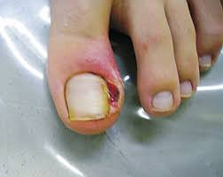
“Unha encravada”

Slide 15
“Unha encravada”
“Unha encravada”: onicocriptose.

Slide 16
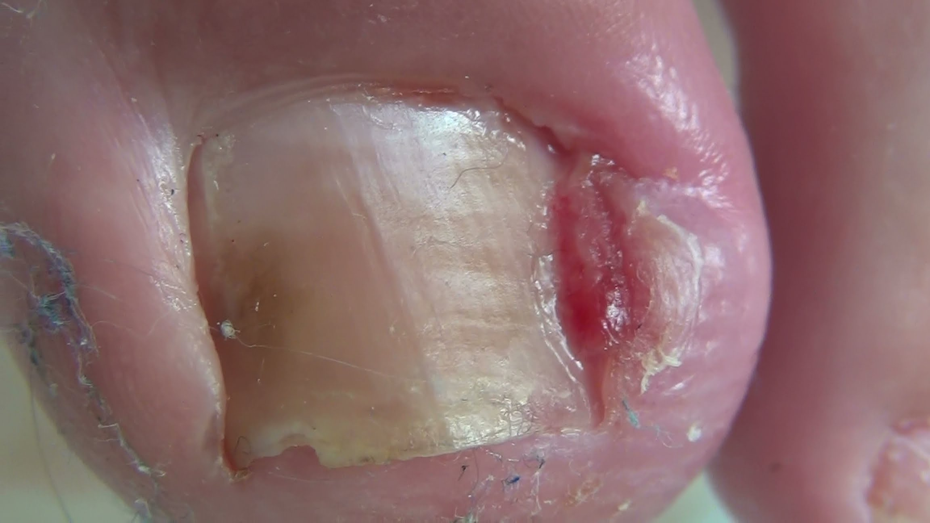
Paroníquia ou panarício.
Remoção da proteção natural da pele (cutícula).
Inflamação local e infiltração bacteriana (Staphylococcus aureus) e fúngica (Candida albicans).

Slide 17
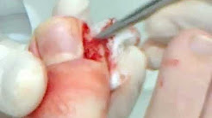
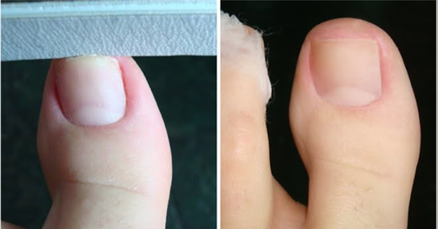
Onicocriptose + Paroníquia
Tratamento cirúrgico:
Anestesia troncular.
Cantotomia ou cantoplastia.
Remoção da paroníquia.
Prevenção.

Slide 18
